Slide 1
Microservice Architecture
otus.ru

Slide 2


Меня хорошо видно & слышно?

Slide 3
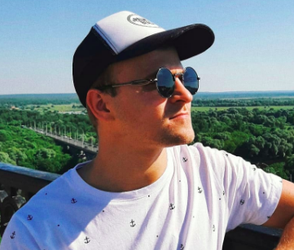
Защита проекта Тема: Микросервисная архитектура управления складом и магазинами
Сапронов Павел
Ведущий разработчик
Vi.Tech

Slide 4
План защиты
Цели проекта
Что планировалось
Используемые технологии
Что получилось
Схемы/архитектура
Выводы

Slide 5
Цели проекта
1. | Разбить монолитное приложение на распределенную систему
2. | Улучшить масштабируемость, адаптируемость, доступность и сопровождаемость
3. | Увеличить скорость выпуска новых функций на рынок
4. | Улучшить отказоустойчивость

Slide 6
Что планировалось
1. | Перейти от монолитного приложения к распределенному для улучшения масштабируемости, адаптируемости, тестируемости, time-to-market
2. | Применить kafka для асинхронных взаимодействий
3. | Применить оркестрацию для синхронных взаимодействий

Slide 7
Используемые технологии
1. | Kubernetes
2. | Docker
3. | PHP (Фреймворк Laravel + шаблонизатор blade)
4. | Postgres
5. | Kafka
6. | Grafana
7. | Prometheus
8. | Helm
9. | JWT
10. | API Gateway

Slide 8
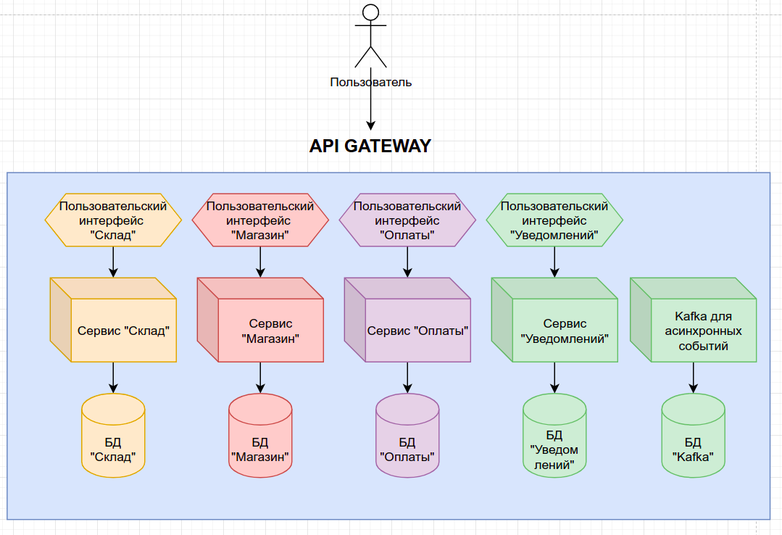
Что получилось

Slide 9
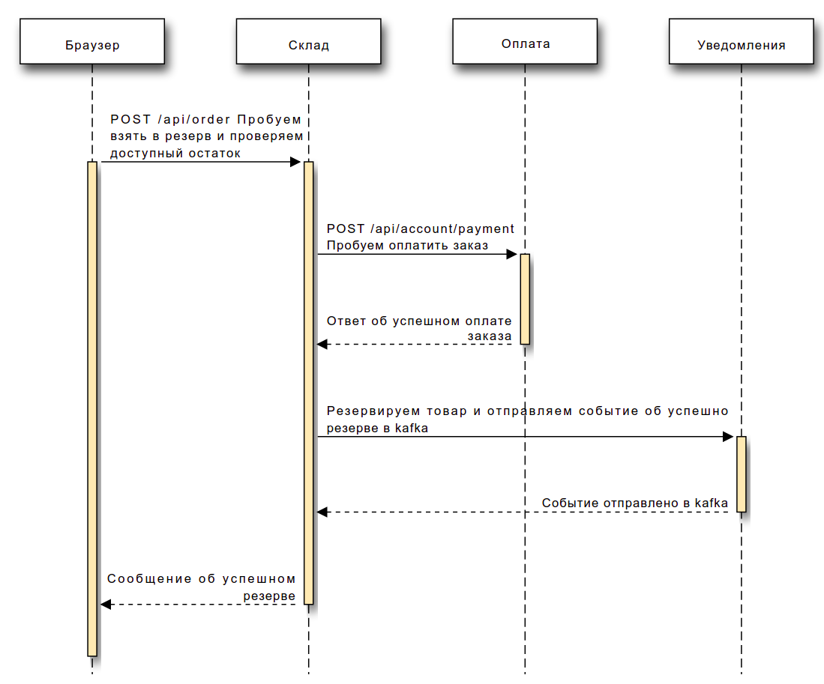
Диаграмма последовательности успешного резерва

Slide 10
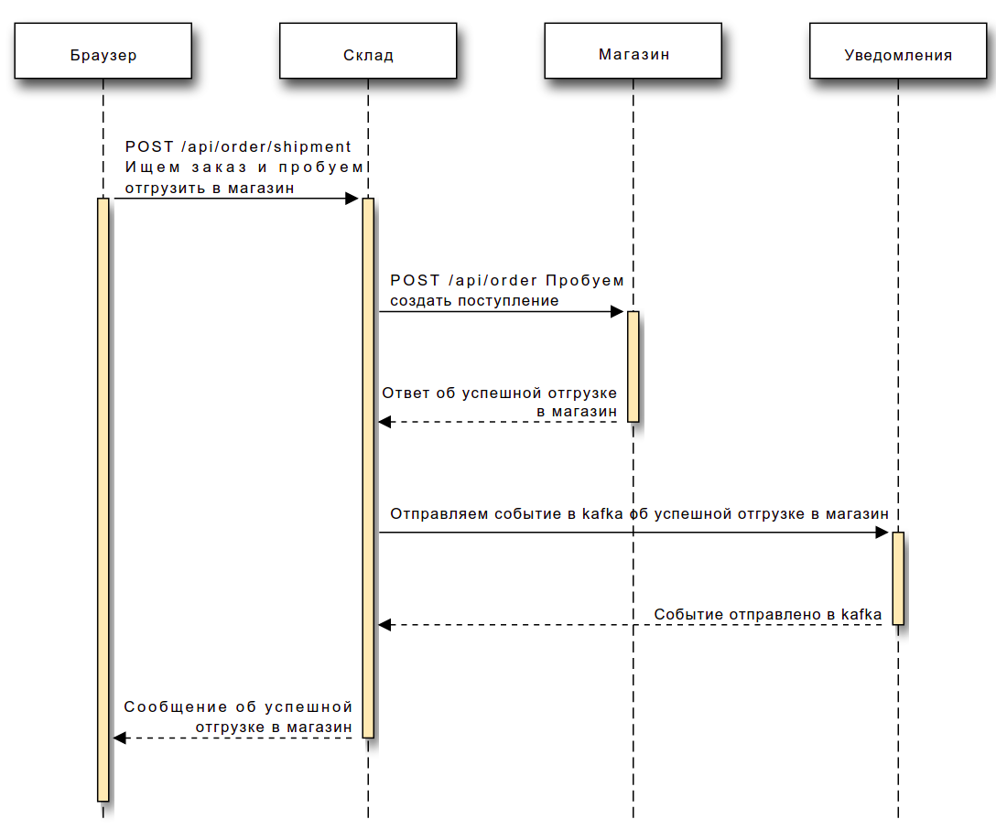
Диаграмма последовательности успешной отгрузки заказа в магазин

Slide 11
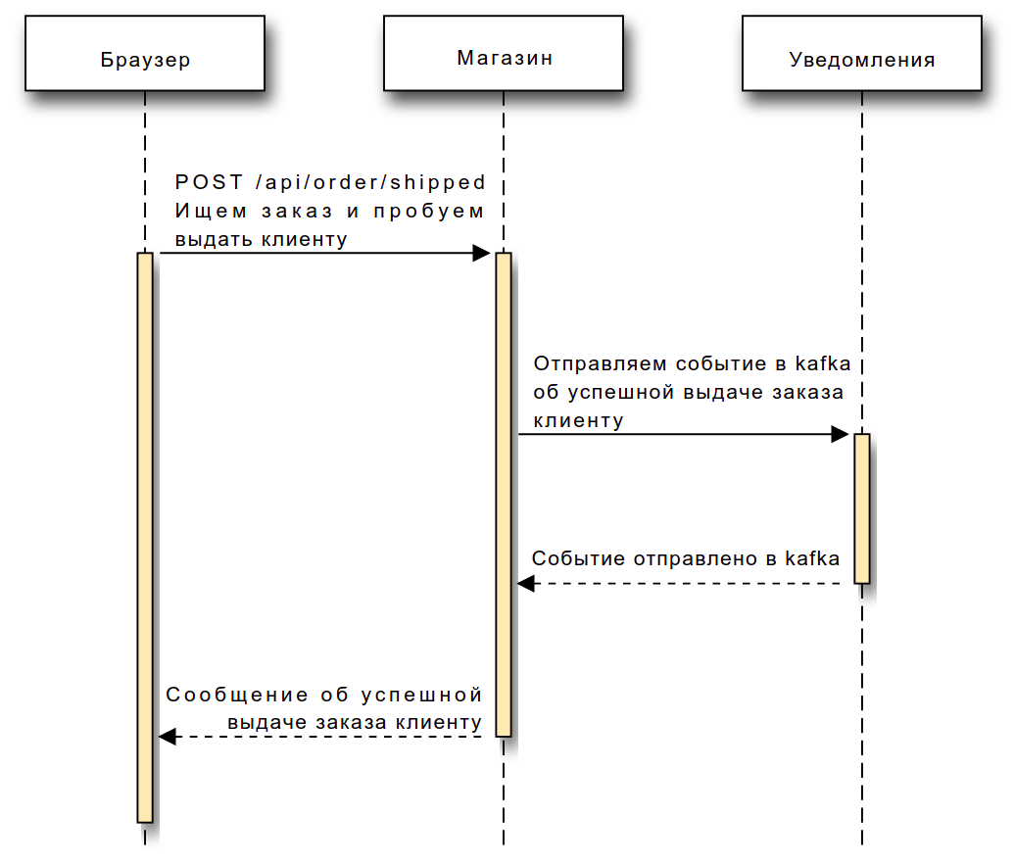
Диаграмма последовательности успешной выдаче заказа клиенту

Slide 12
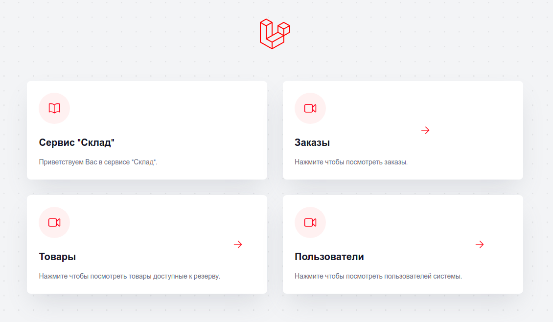
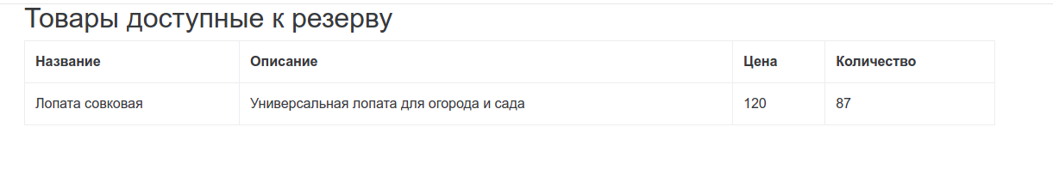
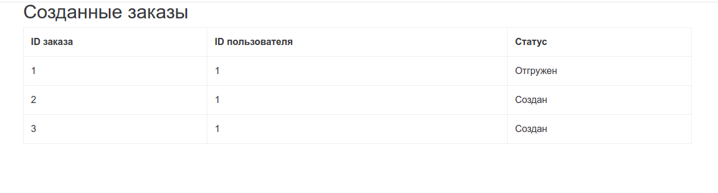
UI сервиса «Склад»

Slide 13
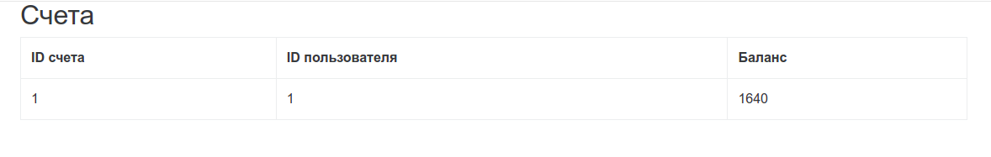

UI сервиса «Оплата»

Slide 14
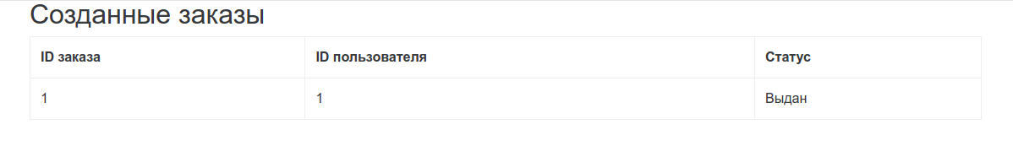
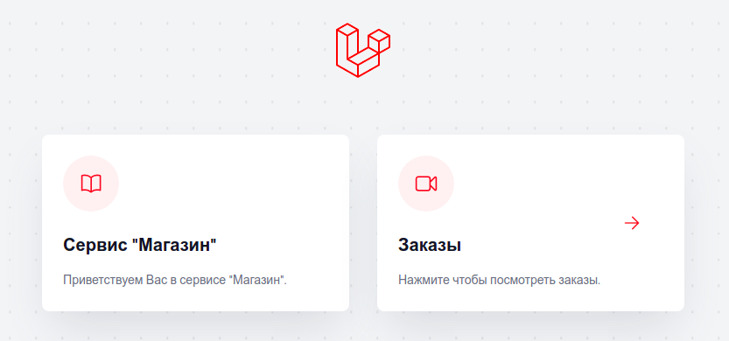
UI сервиса «Магазин»

Slide 15
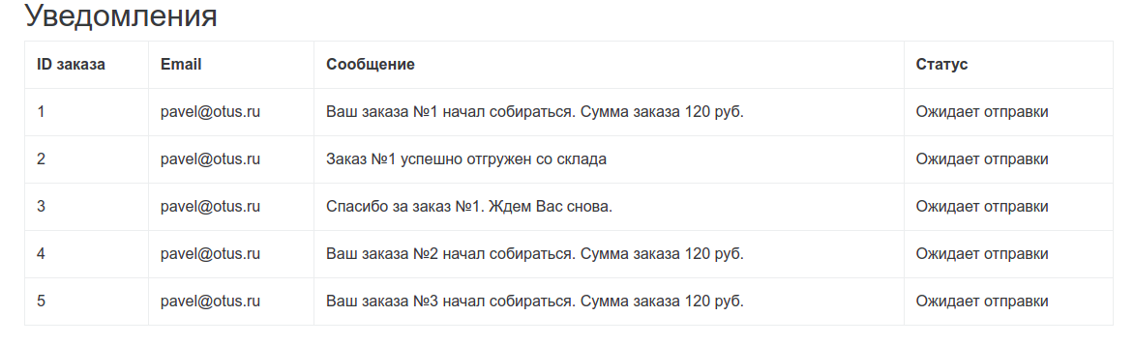

UI сервиса «Уведомления»

Slide 16
Выводы и планы по развитию
1. | Добавить логирование и трассировку
2. | В случае проблем с масштабируемостью и адптируемостью попробовать сагу хореографию
3. | Пересмотреть гранулярность сервиса Склад

Slide 17
Спасибо за внимание!

